Slide 1


Slide 2


LUIZ HENRIQUE NÉIA GIAVINA-BIANCHI
Procurador do Legislativo da Câmara Municipal de Jacarezinho desde 2010.
Graduado em Direito pela UENP;
Pós-Graduado em Direito Civil e Direito Processual Civil pela FAESO;
Pós-Graduado em Gestão Pública pela UEPG;
Pós-Graduado em Direito Administrativo pela UENP.
Pós-Graduado em MBA em Nova Lei de Licitações pela UNYPÓS;
Pós-Graduado em Direito Municipal pela ESA;
Pós-Graduado em Lei Geral de Proteção de Dados pela LEGALE;
Pós-Graduado em MBA em Nova Lei de Licitações pela PÓLIS CIVITAS/TCE-PR.
Pós-Graduado em Lei Geral de Direito e Processo Constitucional pela LEGALE.
Pós-Graduado em Advocacia na Fazenda Pública pela LEGALE;
Mestre em Ciência Jurídica pela UENP.

Slide 3
ProLegi: Governança e Transparência no Legislativo

Slide 4


Período:
Das 14h00min até 17h00min

Slide 5
DO PROLEGIS

Slide 6

Fonte: ANDRÉ MENEZES e EDUARDO SCHNORR

Slide 7
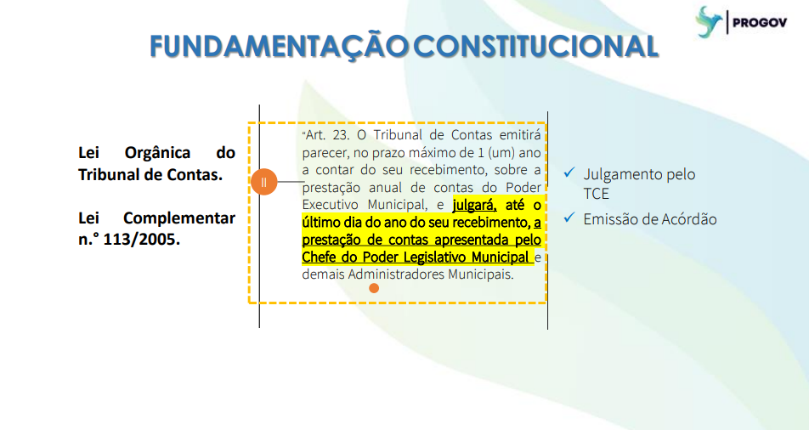
Fonte: ANDRÉ MENEZES e EDUARDO SCHNORR

Slide 8
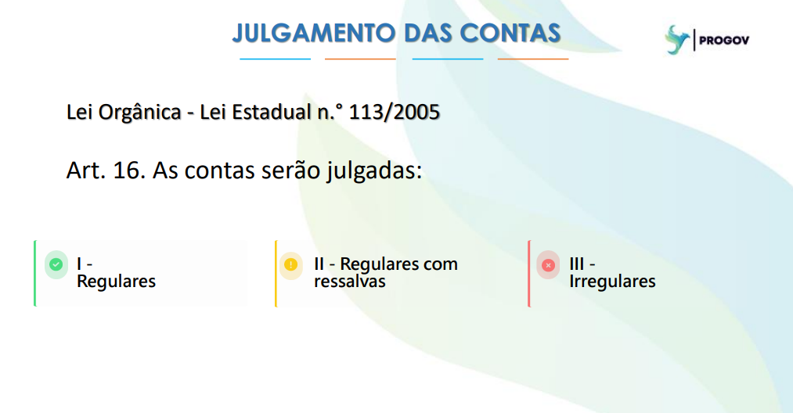
Fonte: ANDRÉ MENEZES e EDUARDO SCHNORR

Slide 9
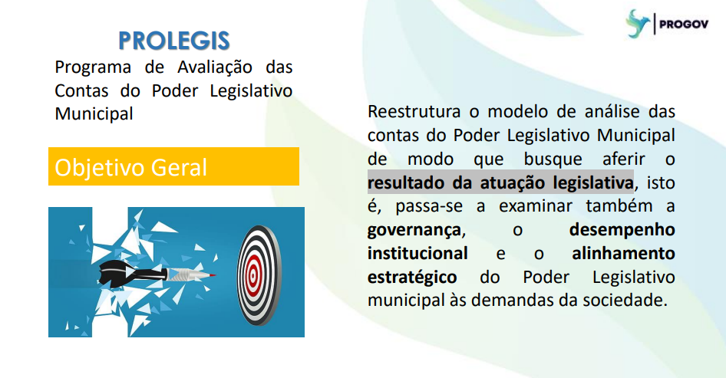
Fonte: ANDRÉ MENEZES e EDUARDO SCHNORR

Slide 10

Fonte: ANDRÉ MENEZES e EDUARDO SCHNORR

Slide 11
O ProLegis: O Fim da "Caixa Preta" do Legislativo
Se o ProGov avalia o Executivo, o ProLegis vira o espelho para a própria Câmara.
Instituído pela IN nº 197/2025 , este programa parte da premissa de que o Legislativo também administra recursos públicos e, mais importante, possui funções constitucionais de fiscalização que devem ser medidas.

Slide 12
PROLEGIS: busca pela eficiência
O argumento central do módulo é a mudança cultural. As Câmaras, muitas vezes, focavam sua contabilidade apenas em não ultrapassar o limite de 70% da folha de pagamento (Art. 29-A da CF).
O ProLegis diz: "Isso é o mínimo. Queremos saber se a Câmara é útil à sociedade".

Slide 13
Objetivos da avaliação do PROLEGIS
Verificar o grau de atendimento das competências e ações do Poder Legislativo Municipal que visem a fortalecer a atuação legislativa, de forma a assegurar a transparência da gestão, promover a fiscalização eficaz do Poder Executivo e o julgamento independente das contas municipais, com estrita observância do devido processo legal, bem como fomentar a participação cidadã.

Slide 14
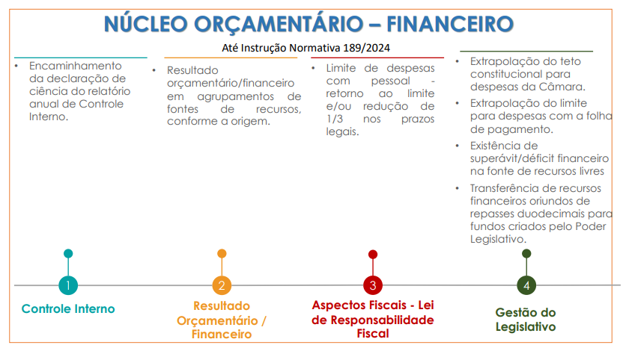
Fonte: ANDRÉ MENEZES e EDUARDO SCHNORR

Slide 15
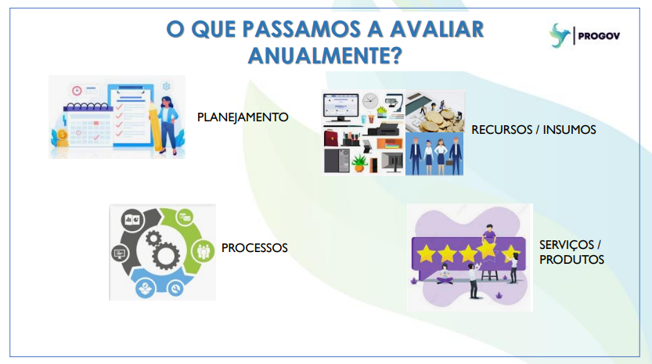
Fonte: ANDRÉ MENEZES e EDUARDO SCHNORR

Slide 16
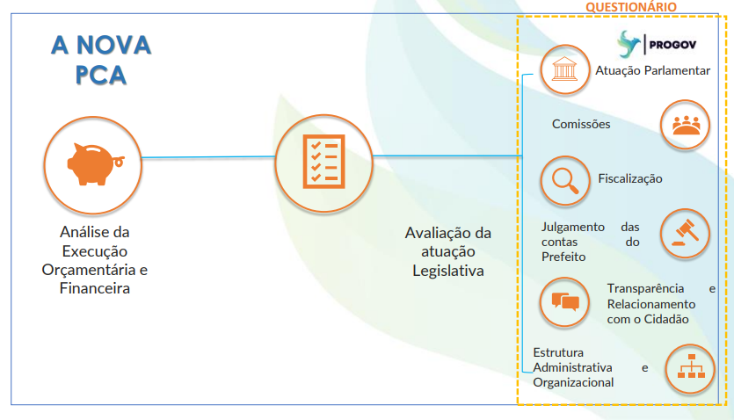
Fonte: ANDRÉ MENEZES e EDUARDO SCHNORR

Slide 17
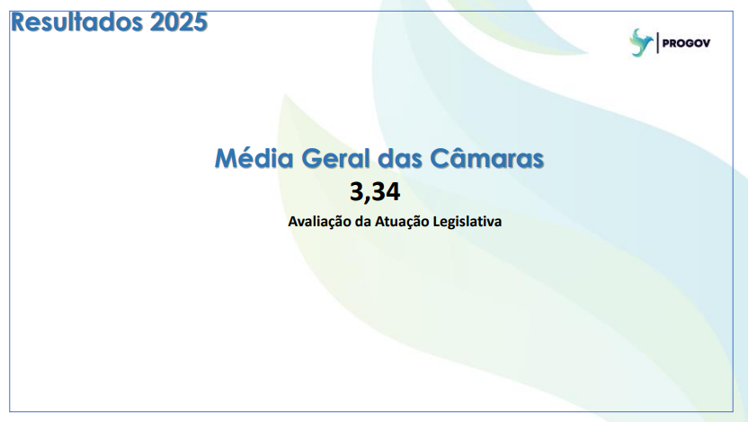
Fonte: ANDRÉ MENEZES e EDUARDO SCHNORR

Slide 18
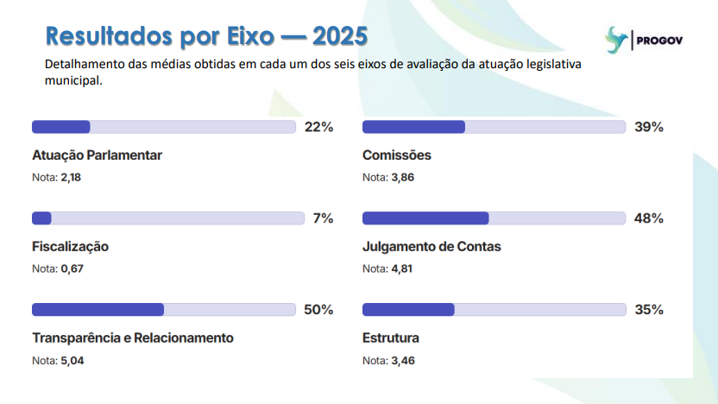
Fonte: ANDRÉ MENEZES e EDUARDO SCHNORR

Slide 19
COMPOSIÇÃO DA PRESTAÇÃO DE CONTAS

Slide 20
Das Informações que Compõem a Prestação de Contas – IN 197/2025
Art. 6º A Prestação de Contas será composta pelas seguintes informações:
I - dados recepcionados por meio dos sistemas eletrônicos do Tribunal de Contas;
II - informações prestadas pelos interlocutores da Câmara Municipal por meio dos FORMULÁRIOS DE AVALIAÇÃO da atuação legislativa da Câmara Municipal;
III - demais documentos estabelecidos em Nota Técnica emitida pela Coordenadoria-Geral de Fiscalização

Slide 21
DOS INTERLOCUTORES

Slide 22
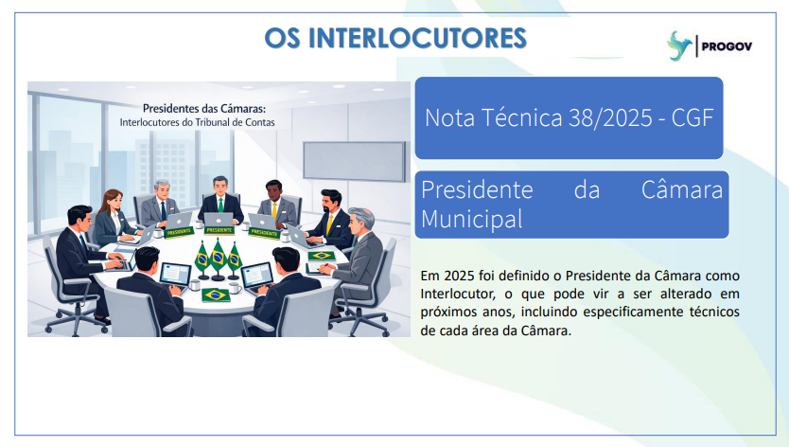
Fonte: ANDRÉ MENEZES e EDUARDO SCHNORR

Slide 23
Nota Técnica n. 38/2025
O Presidente da Câmara Municipal, na qualidade de gestor das contas, é o responsável pelo preenchimento do Formulário Eletrônico de Avaliação da Atuação Legislativa, nos termos do art. 10, da Instrução Normativa n° 197/2025.

Slide 24
IN 197/2025
Art. 12. O Presidente da Câmara Municipal, observando os critérios estabelecidos consoante o art. 10, indicará ao Tribunal de Contas, por meio de cadastramento, os interlocutores municipais responsáveis pelo preenchimento das respostas aos formulários de avaliação da atuação legislativa municipal.
Art. 13. O período de cadastramento dos interlocutores das Câmaras Municipais será estabelecido na Agenda de Obrigações Municipais.
Parágrafo único. Em situações excepcionais, devidamente justificadas, o prazo para cadastramento dos interlocutores poderá ser prorrogado mediante Portaria da Presidência

Slide 25
É OBRIGADO RESPONDER O QUESTIONÁRIO?

Slide 26
É obrigado responder o questionário?
Art. 7º Os dados, informações e demais documentos objeto desta seção terão caráter declaratório, sendo os interlocutores responsáveis pela veracidade e fidedignidade das informações prestadas.
Parágrafo único. A ausência de envio ou existência de inconsistências nos dados, nas informações e nos demais documentos, além de sujeitar o gestor às sanções estabelecidas na legislação com o impacto sobre as contas, poderá implicar a responsabilização daqueles que lhe deram causa, mediante abertura de processo específico, sendo passível de aplicação de multa e de declaração de inidoneidade, [...] (IN 197/2025)

Slide 27
CORREÇÃO DAS INFORMAÇÕES

Slide 28
Correção das informações após envio?
O envio das respostas é obrigatório para a integralidade da Avaliação da Atuação Legislativa e será encaminhado no e-mail do representante legal da Câmara de Vereadores. É permitida a possibilidade de reenvio para correções durante o período estabelecido, prevalecendo sempre a última informação encaminhada.

Slide 29
DO PRAZOS DE ENVIO

Slide 30
Nota Técnica n. 38/2025
Em observância ao art. 6º, inciso II, da Instrução Normativa 197/20256 , os Presidentes das Câmaras, enquanto interlocutores, deverão enviar suas respostas aos formulários eletrônicos no período compreendido entre os dias 02 a 12 de dezembro de 2025.
OBS 1: Prazo muito curto. Fiquem de olho!!!
OBS 2: O período para envio de 2026 não consta na agenda de obrigações do TCE/PR.

Slide 31
DOCUMENTAÇÃO DA PRESTAÇÃO DE CONTAS

Slide 32
Anexo I – Nota Tecnica n. 38
DOCUMENTOS QUE COMPÕEM A PRESTAÇÃO DE CONTAS DO PRESIDENTE DA CÂMARA MUNICIPAL DO EXERCÍCIO DE 2025 E SEGUINTES
ITEM | DESCRIÇÃO
1 | Ofício assinado pelo Gestor da Entidade encaminhando a Prestação de Contas do Poder Legislativo. No caso de contabilidade centralizada deverá conter declaração que as contas são processadas em conjunto com as do Executivo. (Anexo II - Modelo 1)
2 | Declaração de ciência do relatório anual de Controle Interno assinado pelo Gestor das Contas e/ou Gestor atual, devidamente cadastrado no Sistema de Cadastro de Pessoas do Tribunal de Contas para o período correspondente. (Anexo II - Modelo 2)
3 | Termo de confirmação de informações cadastrais (Anexo II - Modelo 3).

Slide 33
ANEXO I - ITENS DO ESCOPO DE ANÁLISE. IN 197/2025

Slide 34
ANEXO I - ITENS DO ESCOPO DE ANÁLISE. IN 197/2025
Seq | Escopo | Itens de análise
1 | Controle Interno | 1.1 - Encaminhamento da declaração de ciência do relatório anual de Controle Interno
2 | Aspectos Fiscais - Lei de Responsabilidade Fiscal | 3.1 - Limite de despesas com pessoal - retorno ao limite e/ou redução de 1/3 nos prazos legais.

Slide 35
ANEXO I - ITENS DO ESCOPO DE ANÁLISE. IN 197/2025
Seq | Escopo | Itens de análise
3 | Gestão do Legislativo | 4.1 - Extrapolação do teto constitucional para despesas da Câmara.
 |  | 4.2 - Extrapolação do limite para despesas com a folha de pagamento.

Slide 36
ANEXO I - ITENS DO ESCOPO DE ANÁLISE. IN 197/2025
Seq | Escopo | Itens de análise
3 | Gestão do Legislativo | 4.3 - Existência de superávit/déficit financeiro na fonte de recursos livres. Obs.: A restrição será gerada quando constatado que há superávit na fonte de recursos livres ao final do exercício superior a R$ 1.500,00, ou qualquer valor quando deficitário.

Slide 37
ANEXO I - ITENS DO ESCOPO DE ANÁLISE. IN 197/2025
Seq | Escopo | Itens de análise
3 | Gestão do Legislativo | 4.4 - Transferência de recursos financeiros oriundos de repasses duodecimais para fundos criados pelo Poder Legislativo. Obs.: A restrição será gerada: i) nos casos de incremento e/ou criação de fundo no exercício; e ii) quando identificada a existência de Transferências Financeiras Recebidas e a manutenção de saldo no Ativo Financeiro, sendo esses valores superiores a R$ 1.500,00.

Slide 38
DOS EIXOS DE AVALIAÇÃO

Slide 39
Os 6 Eixos de Avaliação do ProLegis
Baseado nas diretrizes da Atricon e nas normativas do TCE-PR, o ProLegis avalia seis dimensões. É crucial detalhar cada uma para que os vereadores entendam onde serão cobrados.

Slide 40
1º Atuação Legislativa e Qualidade das Leis
Avalia a produção legislativa sob a ótica da relevância.
Há excesso de leis de "Denominação de Rua" ou "Dia do..." em comparação a leis de políticas públicas?
As leis passam por análise de constitucionalidade rigorosa ou são derrubadas frequentemente pelo TJ-PR?
A Câmara realiza Análise de Impacto Regulatório antes de aprovar normas que afetam a economia local?

Slide 41
2º Funcionamento das Comissões Permanentes
As comissões são o "motor" da Câmara. O ProLegis verifica:
As comissões se reúnem de verdade ou apenas assinam papéis?
Há atas das reuniões publicadas?
Os pareceres são fundamentados tecnicamente ou são meros "de acordo"?

Slide 42
3º Funcionamento das Comissões Permanentes
Este eixo conecta o ProLegis ao ProGov. O TCE avalia se a Câmara está fiscalizando.
A Câmara julgou as contas do Prefeito no prazo de 90 dias após receber o parecer?
Quantos Pedidos de Informação foram feitos e quantos foram respondidos?
A Câmara utiliza os relatórios do Controle Interno para questionar o Executivo?
Insight: Uma Câmara que não fiscaliza o Prefeito terá nota baixa no seu próprio indicador de desempenho.

Slide 43
4º Transparência e Relacionamento com o Cidadão
Transmissão ao vivo das sessões e das reuniões de comissão.
Portal da Transparência acessível, com dados abertos (CSV, XML).
Ouvidoria Parlamentar ativa.
Escola do Legislativo atuante na educação para a cidadania.

Slide 44
5º Estrutura Informatizada
Uso de Processo Legislativo Eletrônico (fim do papel).
Painel de votação eletrônico.
Segurança da informação e proteção de dados (LGPD).

Slide 45
6º Qualificação dos Servidores (Gestão de Pessoas)
Equilíbrio entre cargos efetivos e comissionados.
Plano de Cargos, Carreiras e Salários.
Capacitação contínua dos servidores e vereadores (a participação neste curso, por exemplo, pontua aqui).

Slide 46
E AGORA?

Slide 47
Não fiz nada, e agora? Contas reprovadas?
Ciclo 2025 (Avaliado em 2026): Ano Diagnóstico (Marco Zero). O foco é identificar a situação atual. Gera uma nota, mas não rejeita contas, exceto em casos gravíssimos.
Ciclo 2026 em diante: Estabelecimento de metas de evolução baseadas no diagnóstico.
Ciclo 2027: Possibilidade real de irregularidade das contas e multas se houver regressão ou inércia nos indicadores.

Slide 48
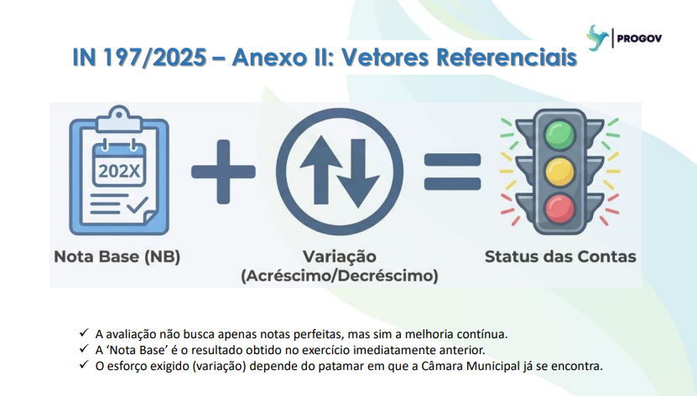
Fonte: ANDRÉ MENEZES e EDUARDO SCHNORR

Slide 49
Resultado das notas – Anexo III – IN 197/2025
Nota obtida no exercício anterior ao exercício de avaliação das contas | Incidência dos vetores em razão da VARIAÇÃO da nota no exercício em relação à nota no exercício anterior dentro de uma mesma área de avaliação
 | (A) Regularidade | (B) Regularidade com Ressalva | (C) Irregularidade
Entre 0,00 e 1,00 | Acréscimo superior a 2,00 | Acréscimo entre 1,01 e 2,00 | Acréscimo entre 0,01 e 1,00 ou qualquer decréscimo
Entre 1,01 e 2,00 | Acréscimo superior a 1,50 | Acréscimo entre 0,51 e 1,50 | Acréscimo entre 0,01 e 0,50 ou qualquer decréscimo
Entre 2,01 e 3,00 | Acréscimo superior a 1,25 | Acréscimo entre 0,26 e 1,25 | Acréscimo entre 0,01 e 0,25 ou qualquer decréscimo

Slide 50
Resultado das notas – Anexo III – IN 197/2025
Nota obtida no exercício anterior ao exercício de avaliação das contas | Incidência dos vetores em razão da VARIAÇÃO da nota no exercício em relação à nota no exercício anterior dentro de uma mesma área de avaliação
 | (A) Regularidade | (B) Regularidade com Ressalva | (C) Irregularidade
Entre 3,01 e 4,00 | Acréscimo superior a 1,00 | Acréscimo entre 0,01 e 1,00 | Mesma nota ou qualquer decréscimo
Entre 4,01 e 5,00 | Acréscimo superior a 1,00 | Acréscimo entre 0,01 e 1,00 | Mesma nota ou qualquer decréscimo
Entre 5,01 e 6,00 | Acréscimo superior a 0,60 | Variação entre +0,60 e -0,25 | Decréscimo superior a 0,25

Slide 51
Resultado das notas – Anexo III – IN 197/2025
Nota obtida no exercício anterior ao exercício de avaliação das contas | Incidência dos vetores em razão da VARIAÇÃO da nota no exercício em relação à nota no exercício anterior dentro de uma mesma área de avaliação
 | (A) Regularidade | (B) Regularidade com Ressalva | (C) Irregularidade
Entre 6,01 e 7,00 | Acréscimo superior a 0,45 | Variação entre +0,45 e -0,50 | Decréscimo superior a 0,50
Entre 7,01 e 8,00 | Acréscimo superior a 0,32 | Variação entre +0,32 e -0,70 | Decréscimo superior a 0,70
Entre 8,01 e 9,00 | Qualquer acréscimo ou decréscimo entre 0,01 e 1,00 | Decréscimo entre 0,76 e 1,20 ou dois decréscimos sucessivo entre 0,01 e 0,75 | Decréscimo superior a 1,20

Slide 52
Resultado das notas – Anexo III – IN 197/2025
Nota obtida no exercício anterior ao exercício de avaliação das contas | Incidência dos vetores em razão da VARIAÇÃO da nota no exercício em relação à nota no exercício anterior dentro de uma mesma área de avaliação
 | (A) Regularidade | (B) Regularidade com Ressalva | (C) Irregularidade
Entre 9,01 e 10,00 | Qualquer acréscimo ou decréscimo entre 0,01 e 1,00 | Decréscimo entre 1,01 e 1,50 ou dois decréscimos sucessivo entre 0,01 e 1,00 | Decréscimo superior a 1,50

Slide 53
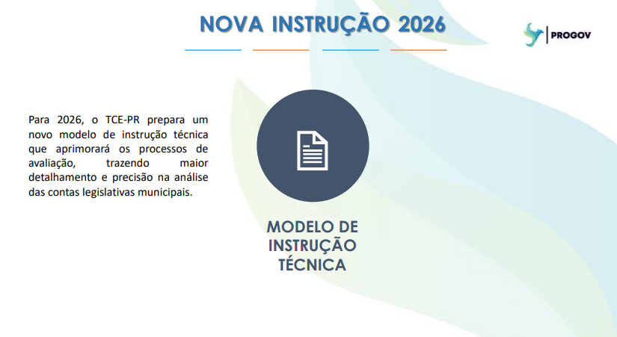
Fonte: ANDRÉ MENEZES e EDUARDO SCHNORR

Slide 54


Slide 55


Slide 56


